Slide 1
萨克斯的介绍
王嵩超
Notes:
萨克斯在很多方面与单簧管都很像
在交响团编制中萨克斯很尴尬。

Slide 2
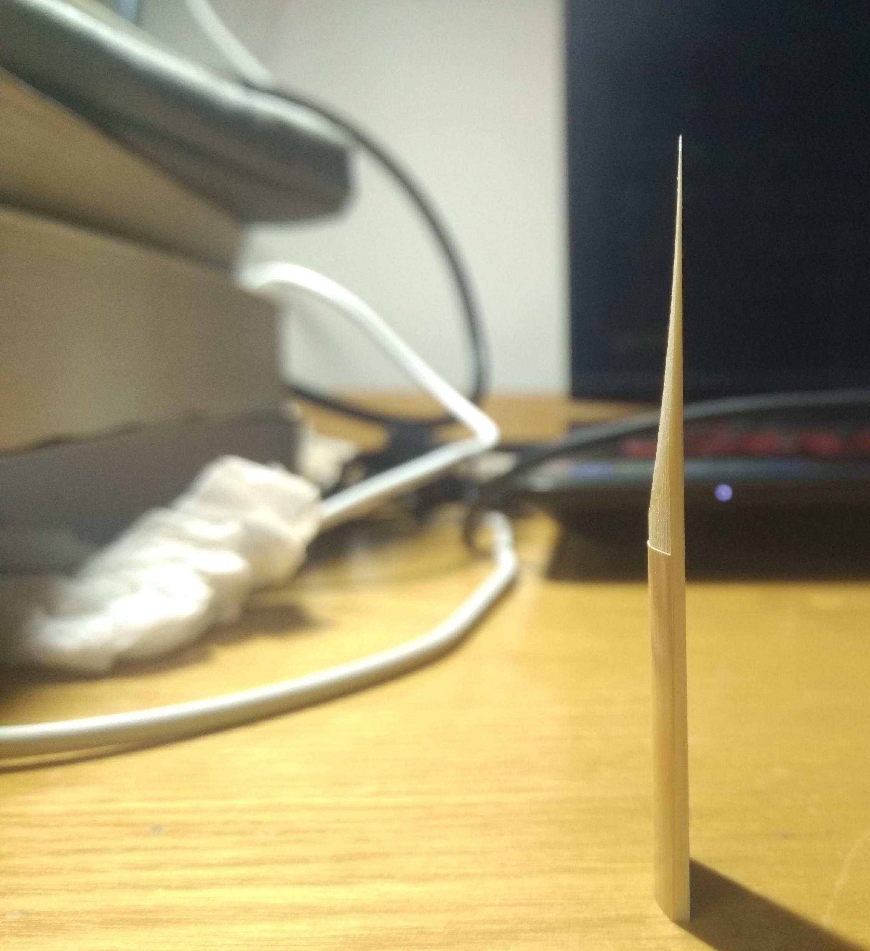
哨片
Notes:
由芦苇制成
哨片与笛头贴合，气流从缝隙进入，产生震动
顶部特别薄，决定音质

Slide 3
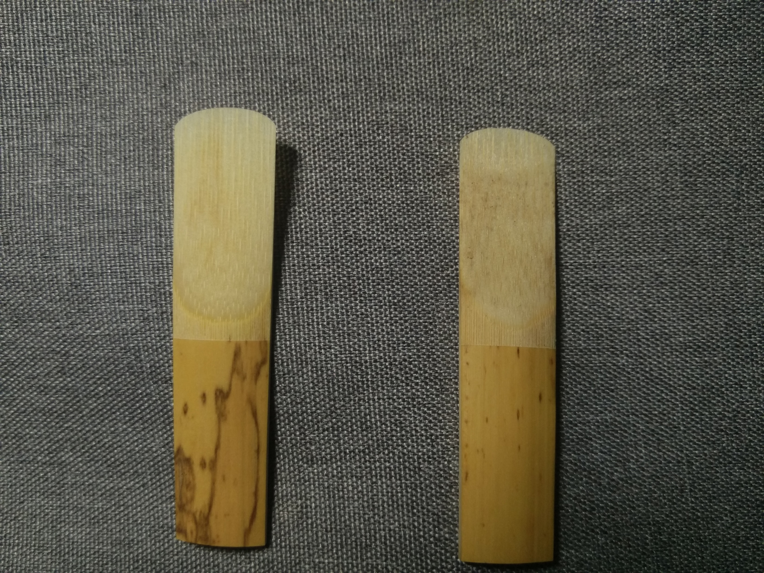
哨片——新旧哨片对比
Notes:
哨片长期被口水浸泡，以及接受振动，会变软
硬的好处：适合吐音
软的好处：口风小，力气小
新哨片硬，我们刚开始也会有意把它用口含着；
直至吸水过多，变黄，色泽变粗

Slide 4
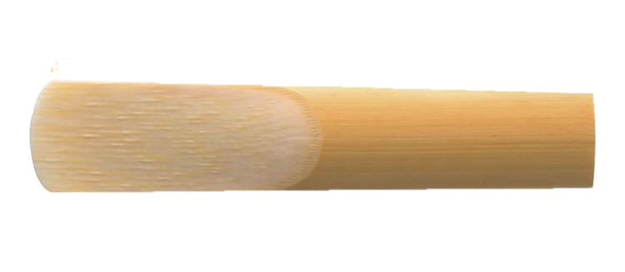
单簧管哨片 萨克斯哨片

Slide 5
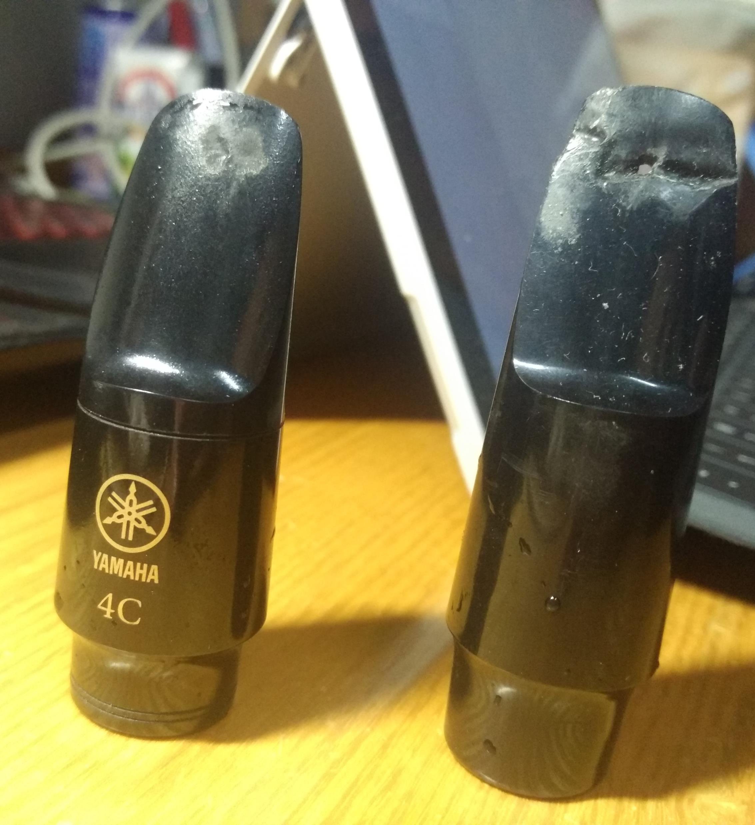
笛头
Notes:
吹奏时会牙齿会咬着笛头造成凹痕

Slide 6
种类
常见的有：
高音萨克斯(bB调)
中音萨克斯(bE调)
次中音萨克斯(bB调)
上低音萨克斯(bE调)
罕见品种：
超高音萨克斯
C调萨克斯

Slide 7
音色
介于铜管、木管之间
中音萨克斯常用来代替柔和的铜管乐器，如圆号
高音萨克斯低音域接近铜管乐器
高音萨克斯中音域类似双簧管
高音萨克斯高音域和单簧管很像
Notes:
有木制哨片
有金属管体

